Slide 1
电磁场理论复习、 简单边值问题的计算
Cheng xian
2026.5.6
前言
一、矢量分析与场论
二、静电场
三、恒定电流场、静磁场
四、时变电磁场
总结和补充

Slide 2
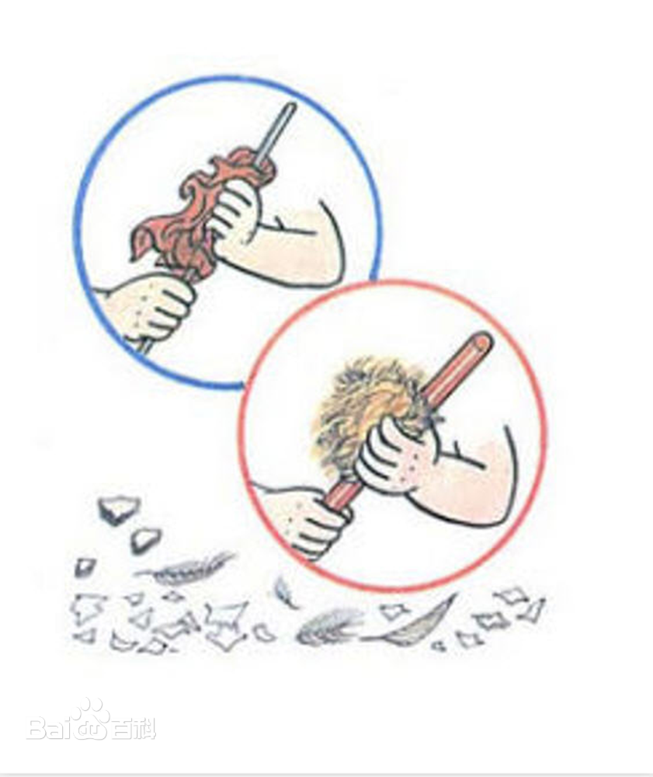
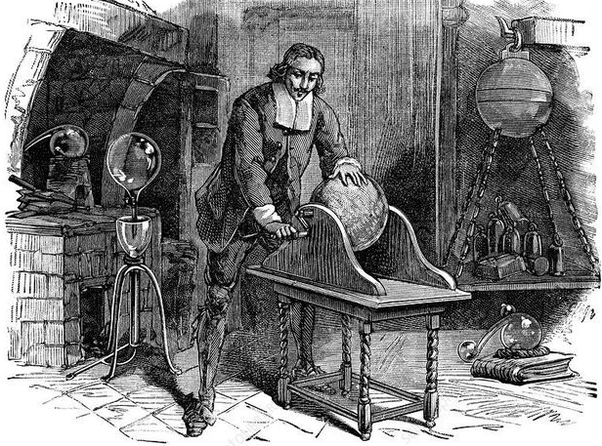
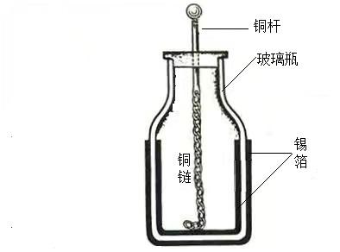
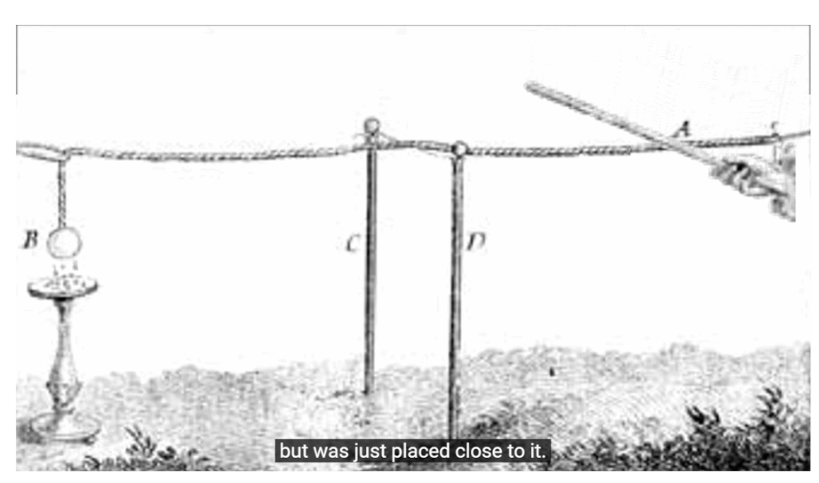
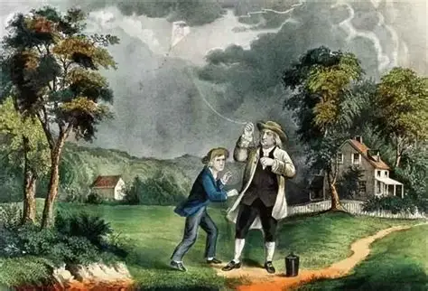
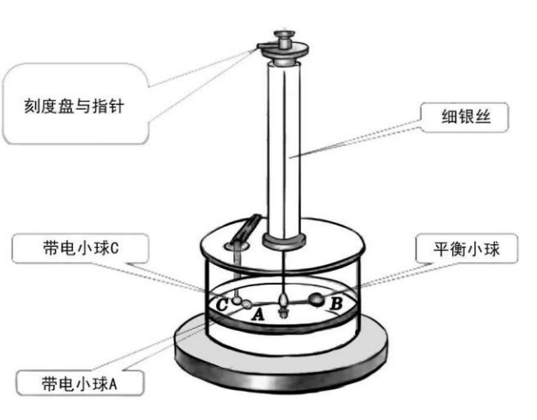
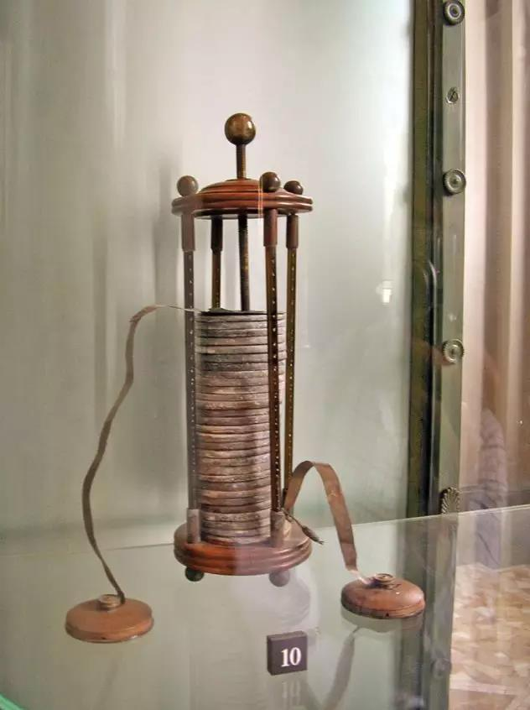
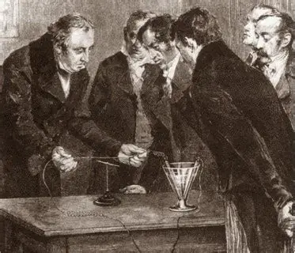
前言：电磁学的发展史
1600年英国科学家吉尔伯特将物质（如玻璃、硫磺）经摩擦后能吸引轻小物体的特性称为“电”
1672年德国科学家奥托·冯·格里克制造了第一个硫磺起电机，能持续产生静电
1729年英国科学家斯蒂芬·格雷发现电能够传导，并区分了导体与绝缘体
1745年第一个电容器被发明—莱顿瓶，它可以储存电荷
1752年富兰克林风筝实验，将天上的闪电引入莱顿瓶中，证明了闪电和摩擦生成的电是同一种电。他同时也提出了“正电”和“负电”的概念
1785年法国物理学家库仑通过扭秤实验，确立了库仑定律：同种电荷相斥，异种电荷相吸；作用力与电荷量乘积成正比，与距离平方成反比
1800年第一个电池被发明—伏打电堆，人们开始了对电路的研究
1820年，丹麦科学家奥斯特发现电流磁效应（电流使磁针偏转），首次揭示电与磁的联系。法国科学家安培随后提出安培定律与分子电流假说

Slide 3
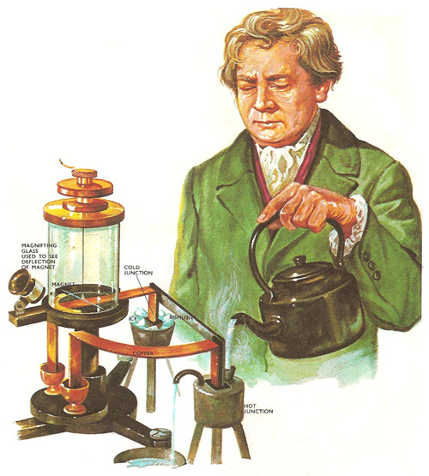
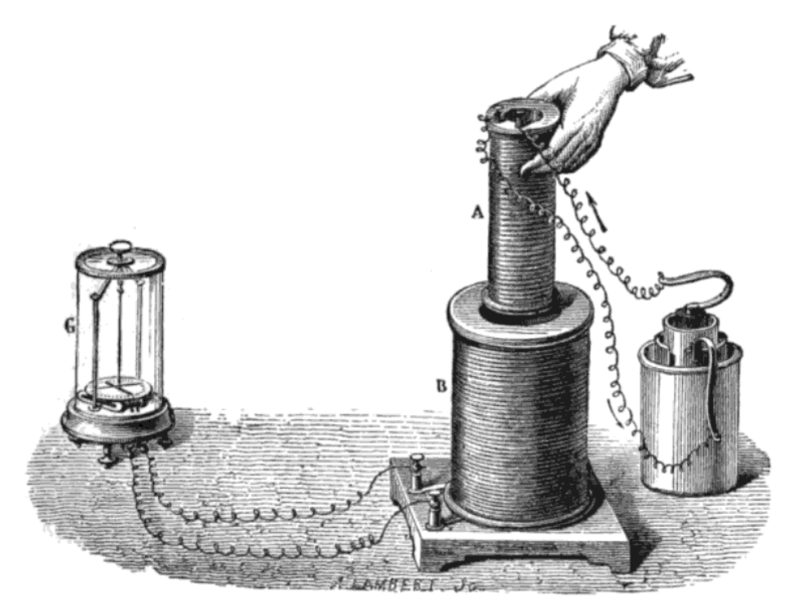
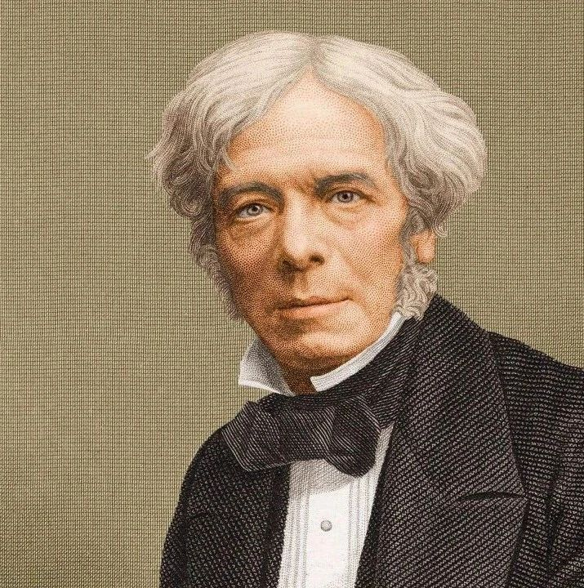
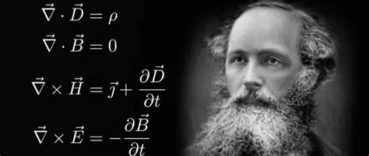
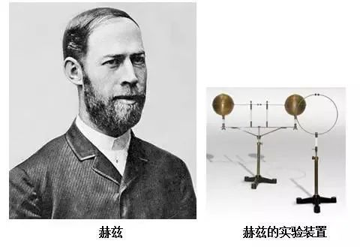
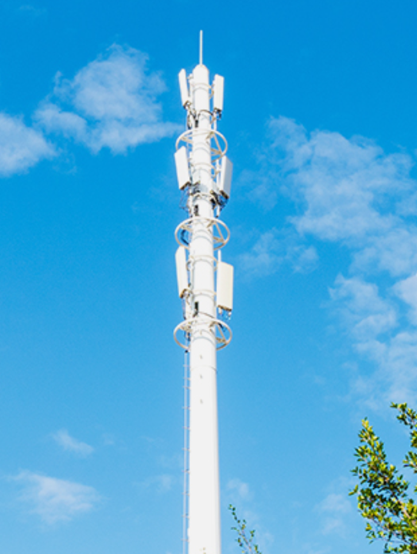
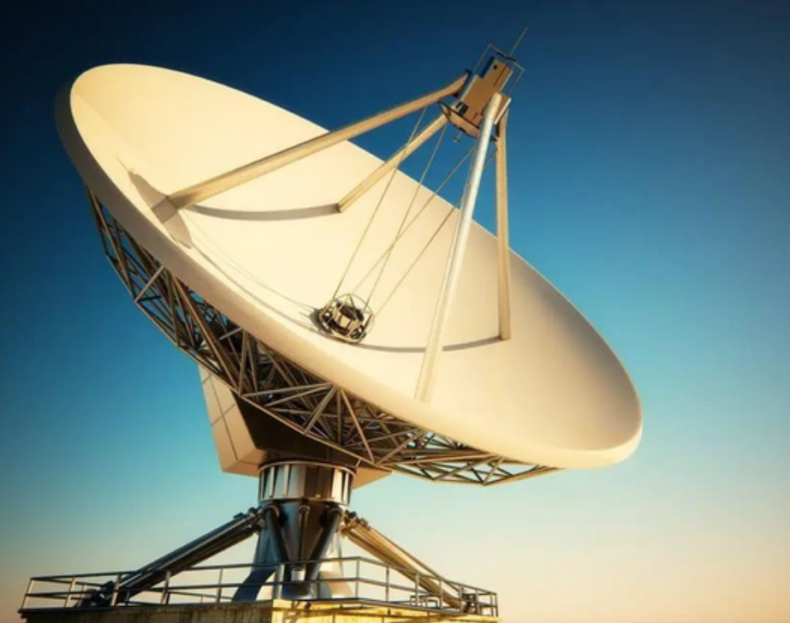
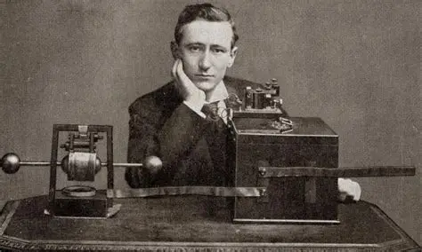
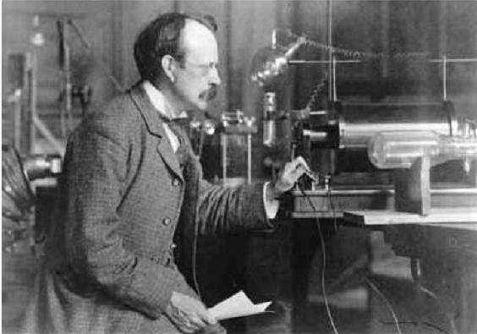
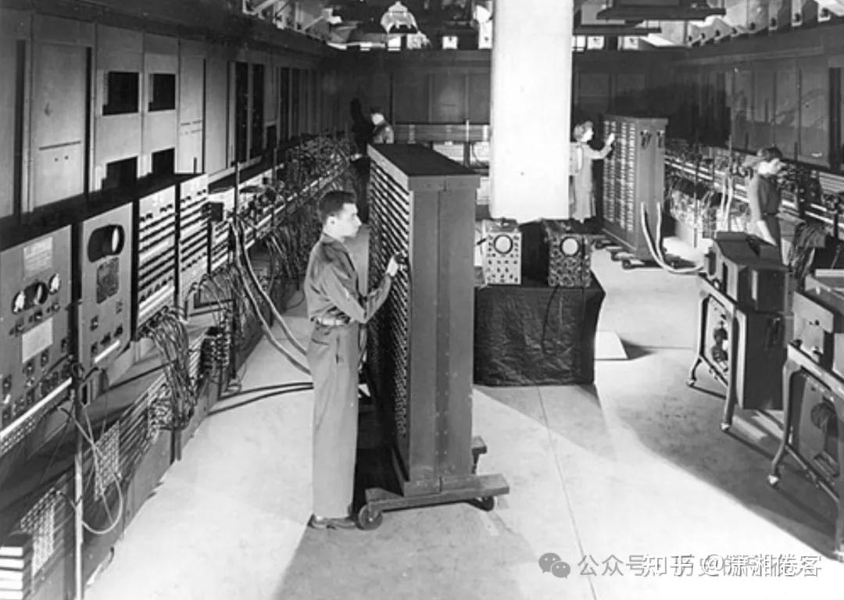
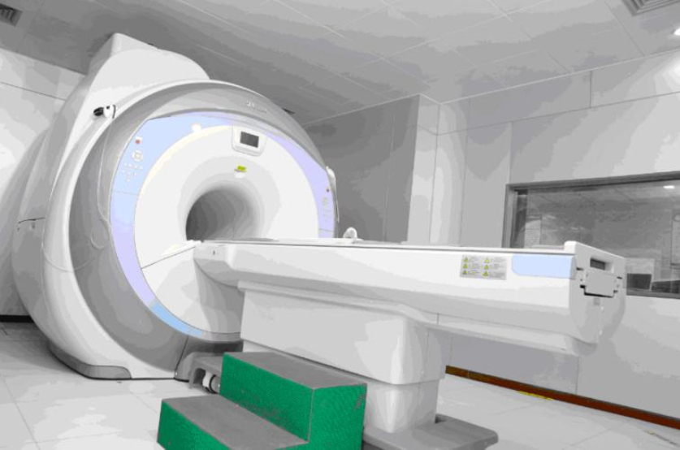
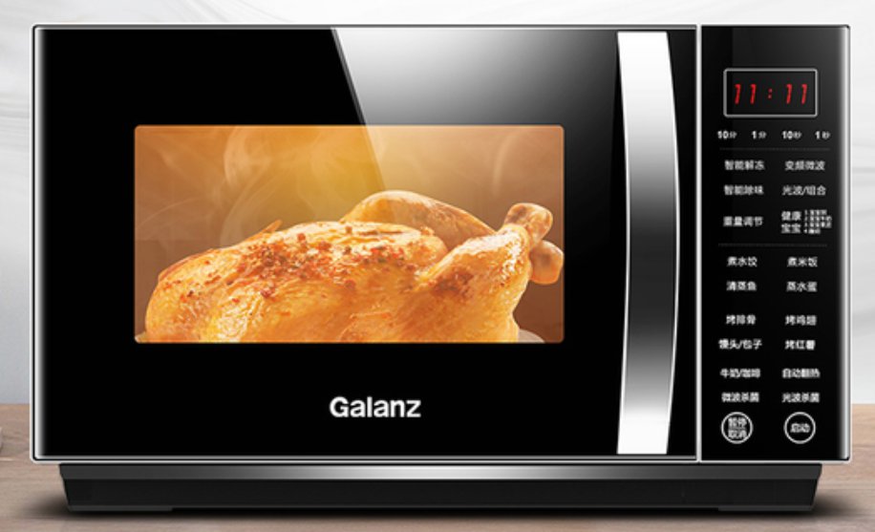
前言：电磁学的发展史
1827年，德国科学家欧姆提出欧姆定律，描述电流、电压与电阻关系
1831年，英国科学家法拉第发现电磁感应定律（变化磁场产生电流），为发电机、变压器奠基。法拉第还提出“场”与“力线”概念，革新了物理学思想
1861–1865年，麦克斯韦总结前人经验，建立麦克斯韦方程组，预言电磁波存在，统一电、磁、光现象
1887年，赫兹实验证实电磁波，验证了麦克斯韦理论
1895年，马可尼在意大利成功进行无线电报实验。1901年，他实现跨大西洋无线电信号传输（英国至加拿大），标志着远距离无线通信时代的开启
1897年汤姆逊通过阴极射线管实验，发现了电子，并测量了其荷质比
1946年在美国宾夕法尼亚大学诞生了第一台电子数值积分计算机ENIAC。随后计算机的算力成指数倍增长，为数值求解微分方程和模拟物理问题提供了基础
现代：电磁学的成果已广泛应用于生活之中，比如无线通信、雷达、GPS、发电机、电动机、核磁共振成像、芯片制造、高速电路、微波炉、电磁炉......

Slide 4
前言：电磁场理论、计算、应用
第一阶段：
学习电磁场基础理论和相关数学工具，能够计算简单边界的电磁场问题的
解析解
《电磁场与电磁波基础》
矢量分析与场论
静电场
恒定电流场、静磁场
时变电磁场
《数学物理方法》
泊松方程、扩散方程、波动方程
分离变量法
格林函数法
积分变换法
保角变换法
第二阶段：
学习电磁场数值计算方法，能够计算较复杂边界的电磁场问题的数值解
《时域有限差分法》
《有限元法》
《矩量法》
《数值计算》
《矩阵论》
第三阶段：
将理论与实践相结合，解决实际问题
电磁场的产生：
震荡电路、微波振荡器、谐振腔、锁相环
电磁场的传输与变换：
《微波工程》、《微波元器件设计》
电磁场的辐射：
《天线原理》
电磁场的传播和散射：
《无线电波传播》
其他：
《高速电路分析》、《通信无线电》、《雷达原理》、《射频集成电路》、《电磁超材料》、《信号完整性分析》、《EMC/EMI电磁兼容》......
相关软件：HFSS、CST 、Comsol、ADS、Cadence

Slide 5
前言：如何学习电磁场理论？
静止的场
变化的场
简单的
理想模型
复杂的
实际模型
Notes:
1. 学习电磁场理论，先从简单的理想模型开始，逐渐向复杂的现实模型靠近。
比如，先从静电场和静磁场开始，逐渐向时变场靠近。又比如，在静电场中，先从真空中的点电荷开始推导出电荷密度、场强、电位的关系，然后再考虑现实中介质的介电常数、极化过程、形状边界等复杂因素的影响。
2.本文档中的介质都是指的具有简单边界形状，均匀、线性、各向同性、非色散的介质，不涉及复杂介质。
均匀：介质内部的介电常数、电导率、磁导率处处相同。
线性：极化强度P与电场E成正比。
各向同性：极化强度P与电场E同方向。
非色散：介质内部的电磁参数不随电磁波的频率变化。

Slide 6
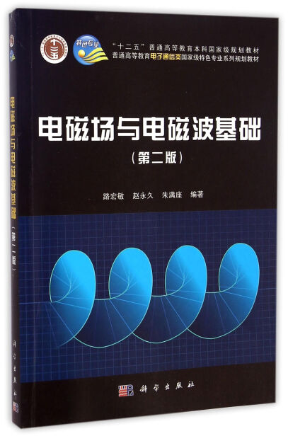
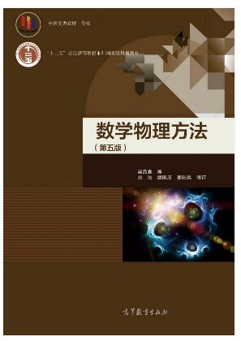
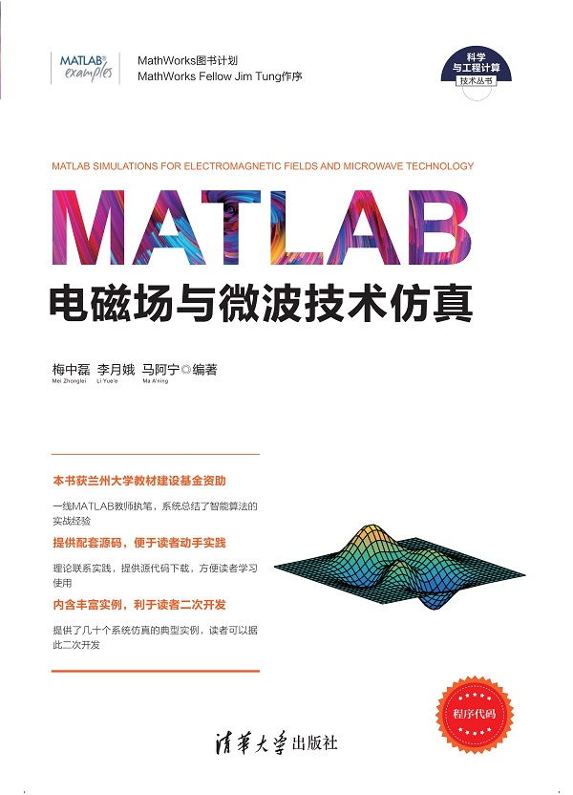
前言：参考书目
《电磁场与电磁波基础》-路宏敏，赵永久，朱满座
《数学物理方法》-梁昆淼
《MATLAB电磁场与微波技术仿真》-梅中磊，李月峨，马阿宁
Notes:
本文的内容主要是《电磁场与电磁波基础》的前五章，重点关注的是电磁场的基本原理和场的计算，不涉及后几章的平面电磁波、天线辐射和波导等内容。
使用matlab绘制场：
二维标量场:contour函数
三维标量场:isosurface函数
二维矢量场:quiver函数或者streamline函数
三维矢量场:quiver3函数或者streamline函数
计算梯度:gradient函数
计算散度:divergence函数
计算梯度:curl函数
计算梯度:del2函数

Slide 7
一、矢量分析与场论

Slide 8
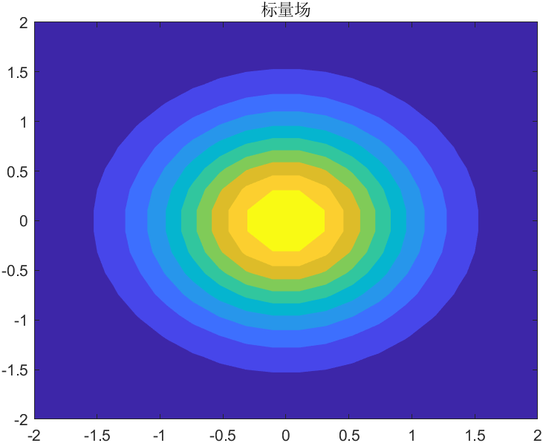
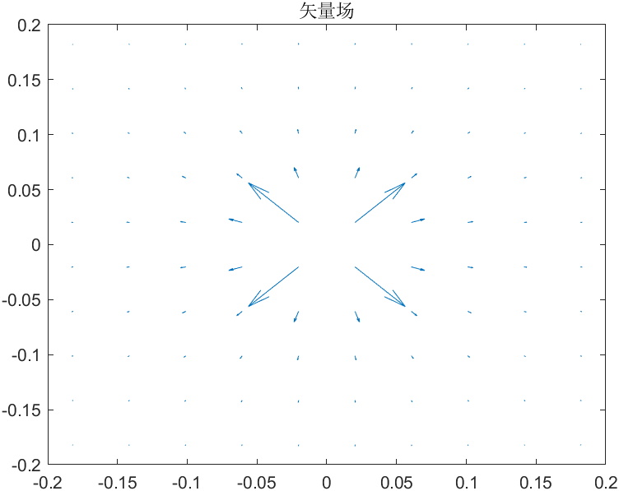
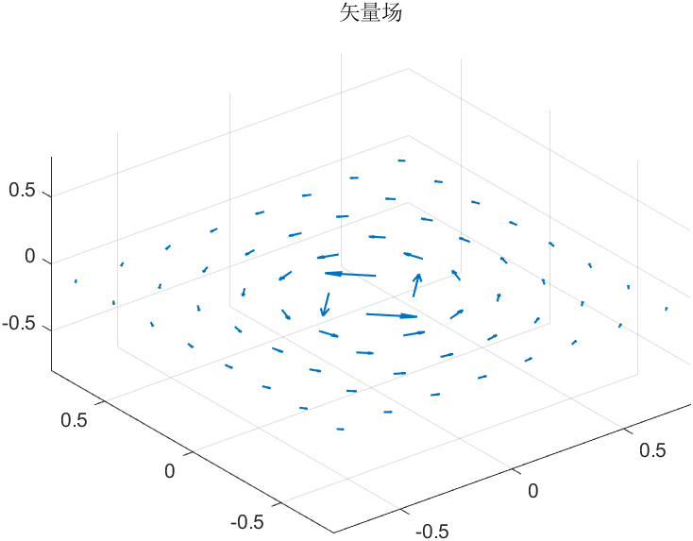
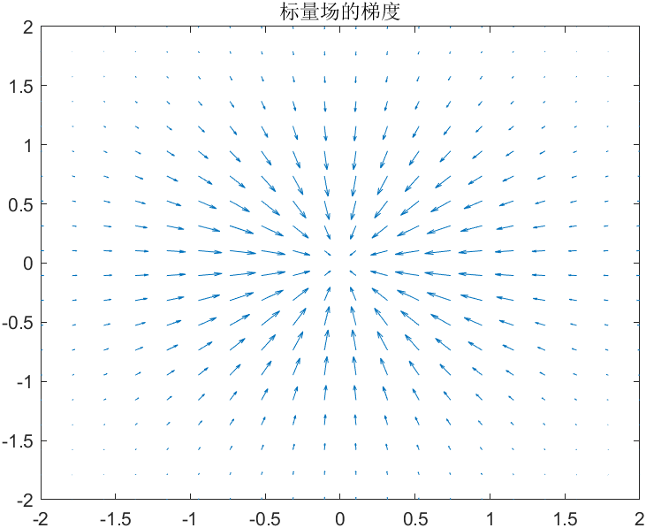
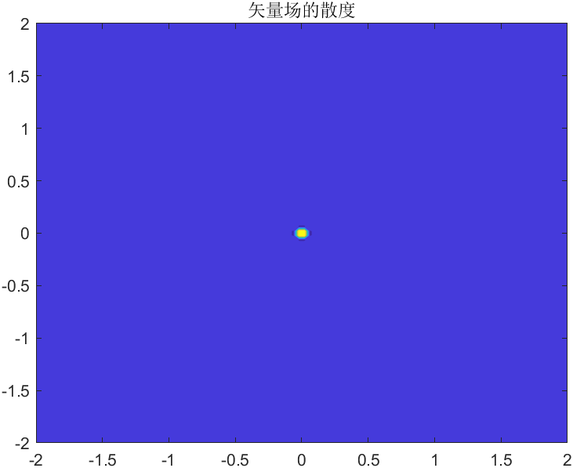
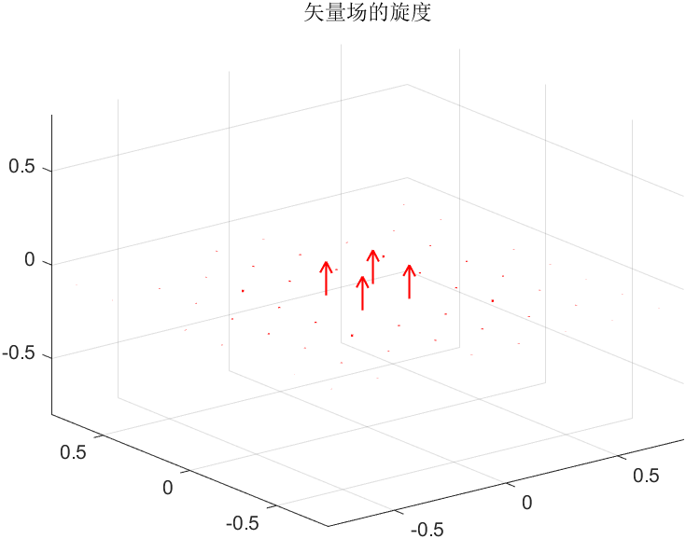
一、矢量分析与场论—标量场的梯度、矢量场的散度和旋度
Notes:
亥姆霍兹定理:在满足一定正则性条件（在无穷远处衰减足够快）的三维空间中，任何一个矢量场 F都可以被唯一地分解为无旋部分（梯度场）+ 无散部分（旋度场），这说明在矢量场只有散度源和旋度源这两种源。

Slide 9
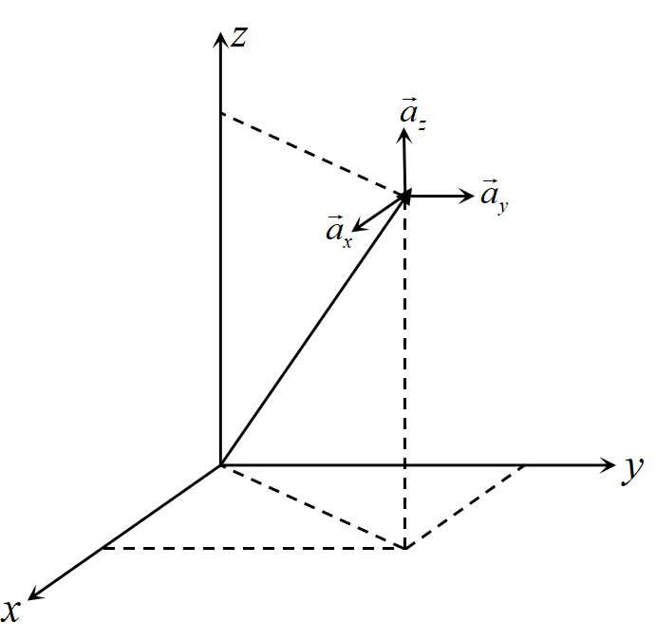
一、矢量分析与场论—直角坐标系下相关公式
 | 加减乘除 | 转化为 圆柱坐标系 | 转化为 球坐标系
标量场
矢量场
Notes:
使用“按行展开”计算矢量叉乘时，中间那项要取负号，不要忘记！

Slide 10
一、矢量分析与场论—直角坐标系下相关公式
 | 梯度 | 散度 | 旋度 | 调和量
标量场 |  | / | /
矢量场 | /

Slide 11
一、矢量分析与场论—直角坐标系下相关公式
 | 曲线积分 | 曲面积分 | 体积分
标量场
矢量场

Slide 12
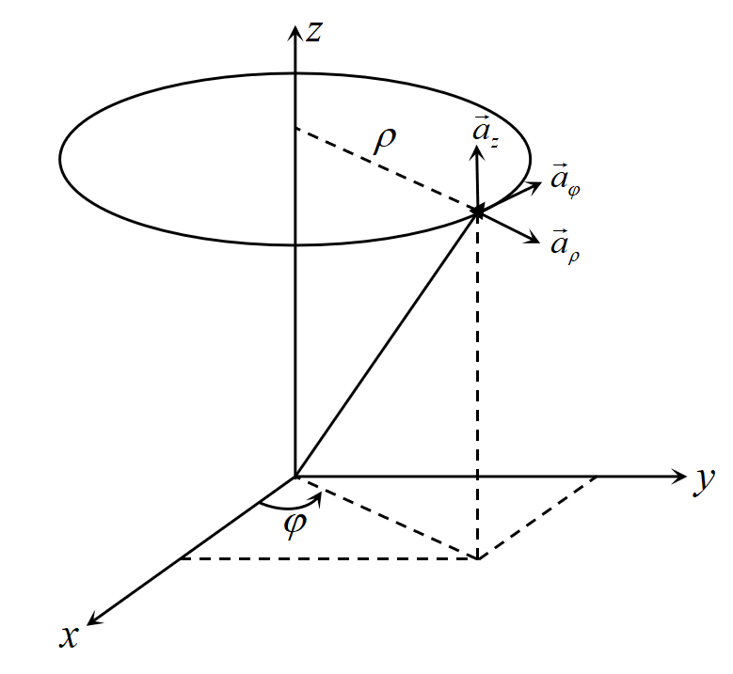
一、矢量分析与场论—圆柱坐标系下相关公式
 | 加减乘除 | 转化为 直角坐标系
标量场
矢量场
Notes:
在matlab中计算arctan，请使用atan2函数，不要使用atan函数

Slide 13
一、矢量分析与场论—圆柱坐标系下相关公式
 | 梯度 | 散度 | 旋度 | 调和量
标量场 |  | / | /
矢量场 | /
Notes:
直角坐标系、圆柱坐标系和球坐标系下的梯度、散度、旋度计算可以用包含拉梅系数的公式来统一表示，不同坐标系下的拉梅系数不同。
▽nabla算子不是矢量，▽•不能理解为矢量之间的点乘，否则在柱坐标系和球坐标系下会出差。

Slide 14
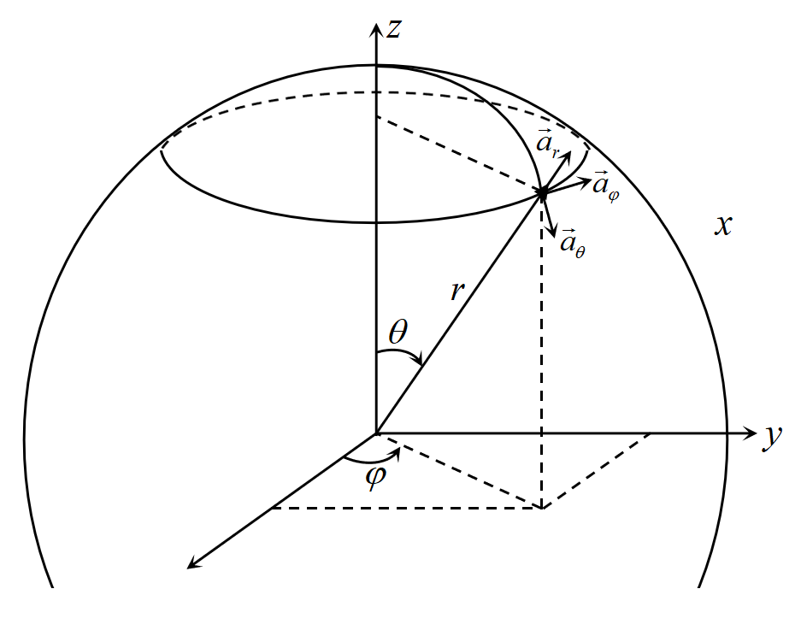
一、矢量分析与场论—球坐标系下相关公式
 | 加减乘除 | 转化为 直角坐标系
标量场
矢量场

Slide 15
一、矢量分析与场论—球坐标系下相关公式
 | 梯度 | 散度 | 旋度 | 调和量
标量场 |  | / | /
矢量场 | /

Slide 16

一、矢量分析与场论—矢量恒等式
Notes:
求导、积分、梯度、散度、旋度等运算，如果不是对同个变量进行的，就可以交换顺序；如果是对同个变量进行的，则不能交换顺序

Slide 17
二、静电场

Slide 18
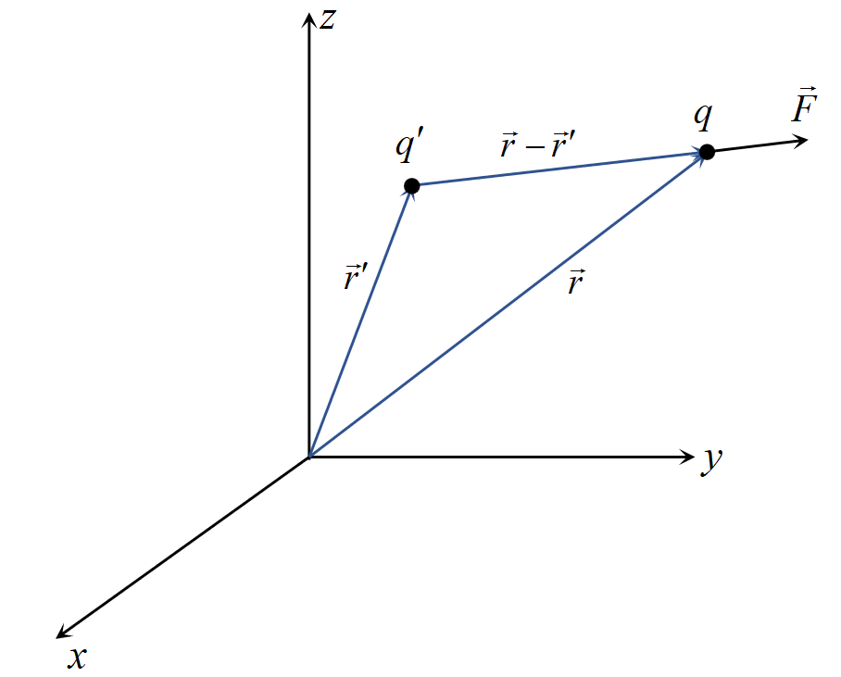
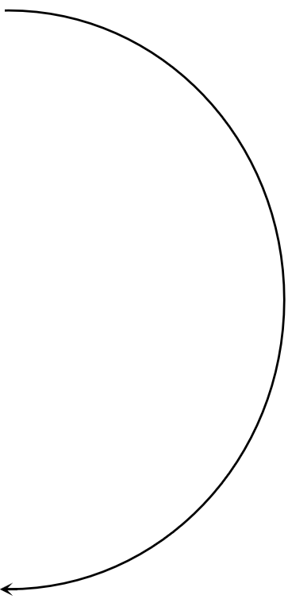
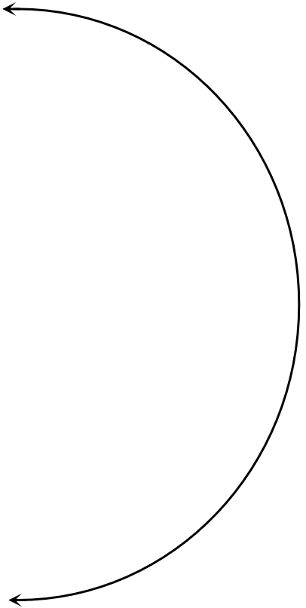
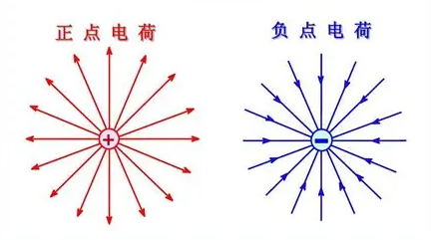
二、静电场—真空中的静电场
点电荷的电场
Notes:
tips:
1.电荷是粒子的基本属性，分为正电荷和负电荷。现实中的物体基本都是电中性的，这是因为原子内的电子和质子相互中和了，但是通过摩擦、化学反应和一些物理现象，可以让物体带上多余的电荷，此时就可以观察到同性电荷相互排除，异性电荷相互吸引的现象，库伦定律给出了真空中两个点电荷相互作用力的计算公式。
2 .静电场是指所有电荷都静止不动的情况下在空间产生的电场。在现实中要想让所有电荷都静止不动，就必须达到静电平衡状态，因此在后续问题中如无特殊说明，默认指的是静电平衡状态下的电场。
3. 上面公式中的电荷密度，指的是没有被中和掉的，多出来的自由电荷的密度。现实中的绝大多数物体都是电中性的，即电子和质子电量相互中和，因此其电荷密度为0。
4. 已知场源求电场，通过位函数来计算场，比直接积分计算场来的简单。电位函数是非常有用的辅助函数，在计算电磁场问题时可以大大简化计算，更重要的是它还具有现实的可测量性，在电路分析、工程实践上也有很大作用。

Slide 19
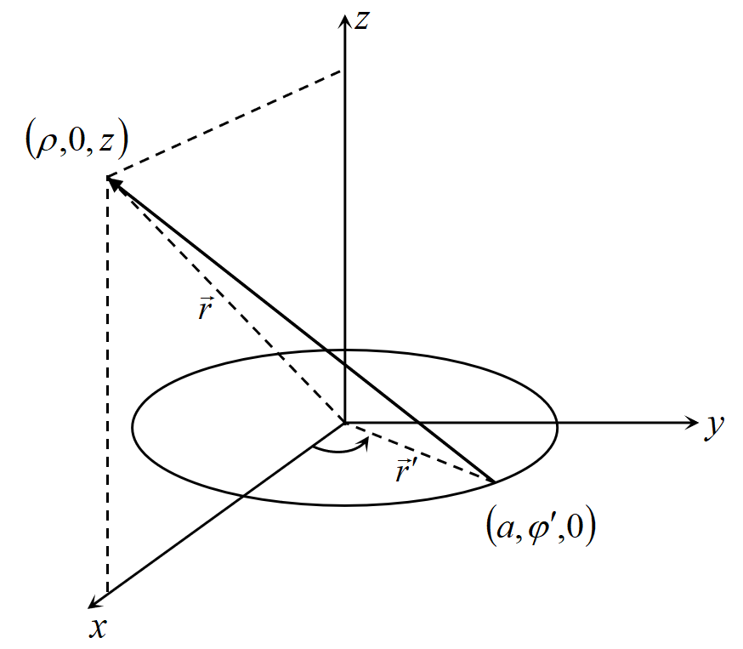
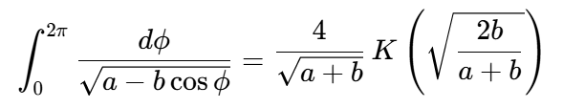
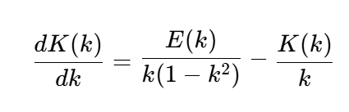
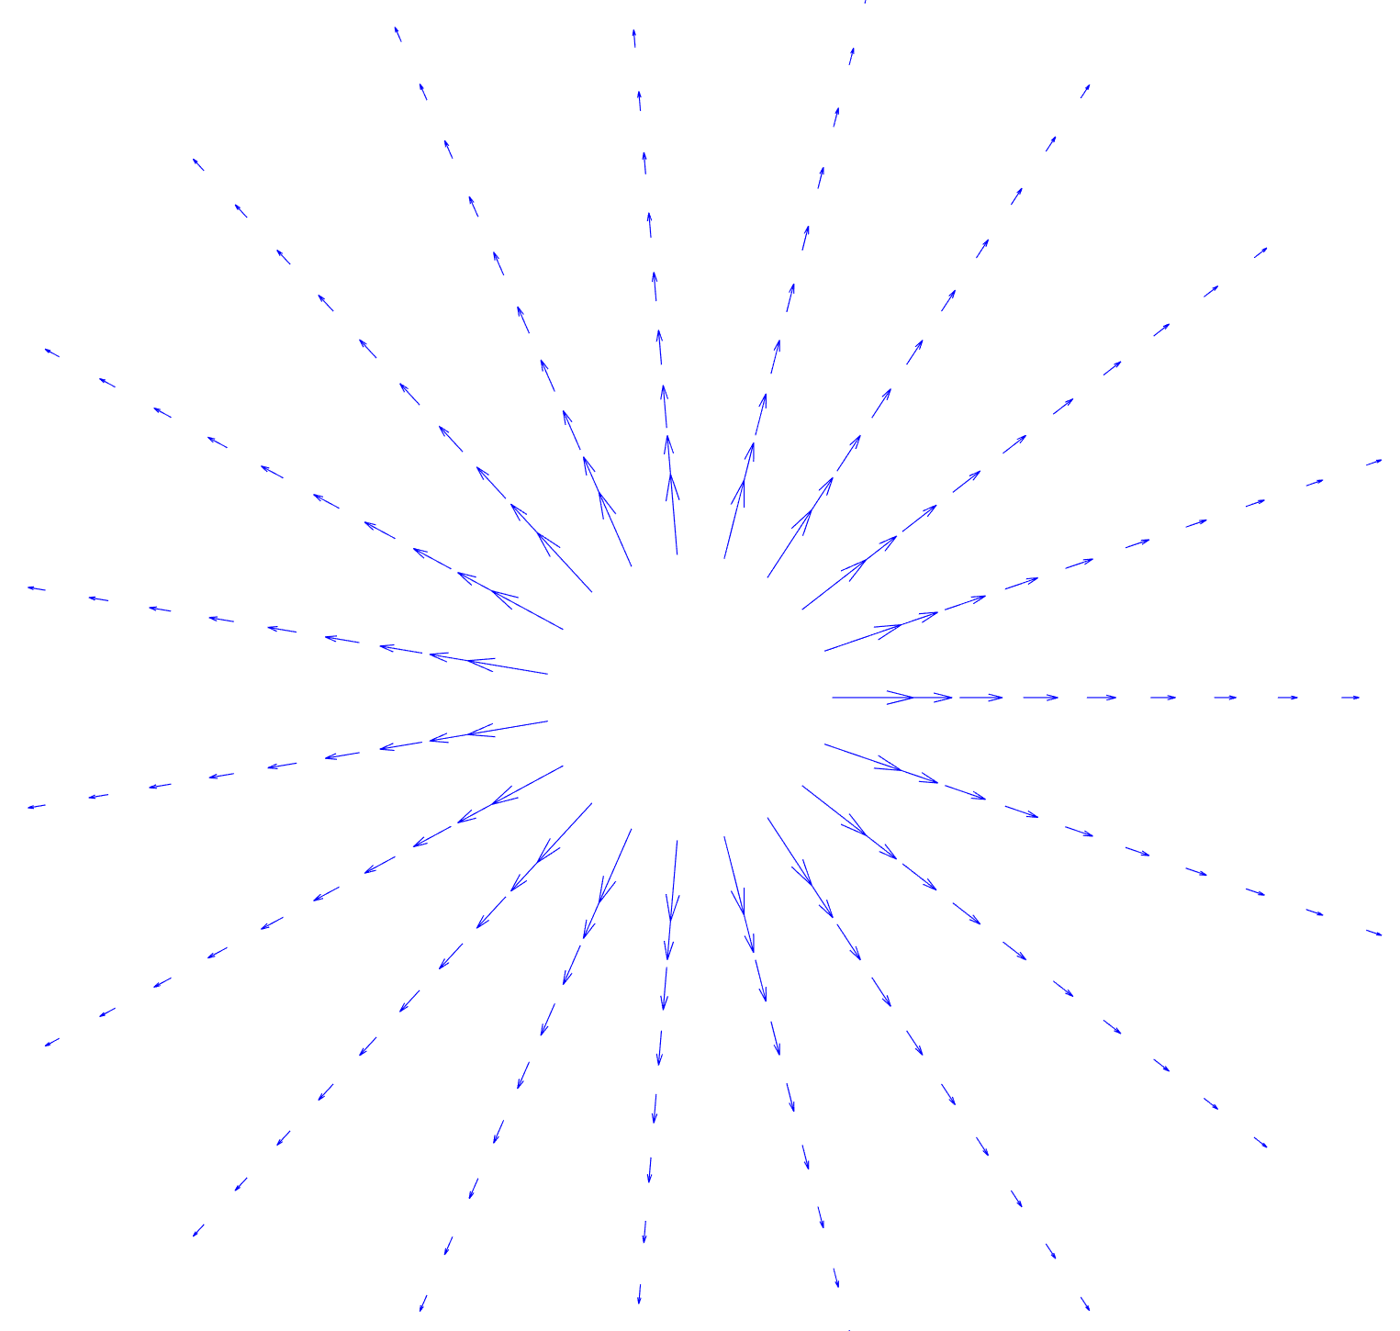
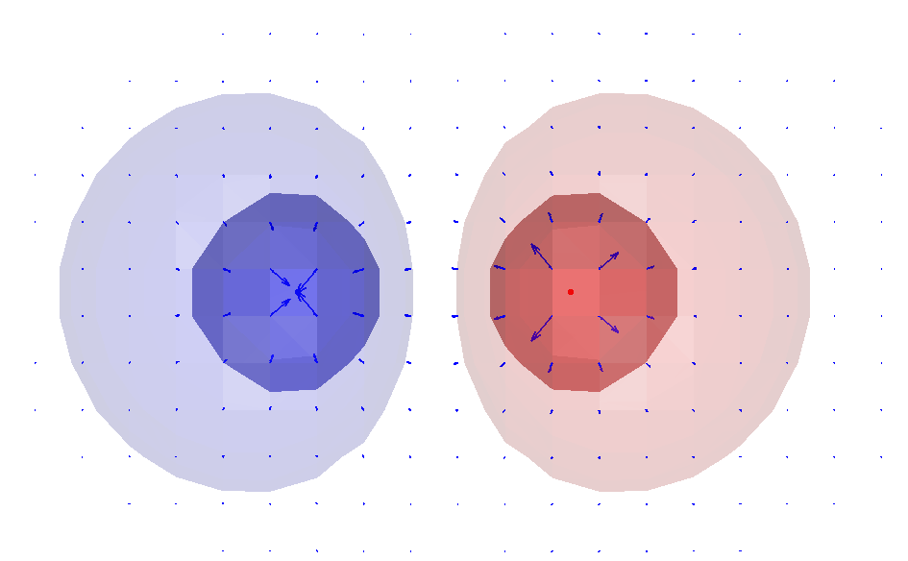
二、静电场—真空中的静电场
例：求真空中两个点电荷的电场
例：求真空中无限长带电直导线的电场
例：求真空中圆环状带电导线的电场
Notes:
第三例中直接将场点坐标选在XOZ平面上，这是因为通过分析可知圆环状带电导线产生的电场在φ方向是均匀的，即最终结果不含φ，因此将场点选在φ=0平面上可以简化计算。
当沿着圆弧或椭圆进行积分时，经常会用到椭圆积分这个特殊函数。特殊函数简单理解就是：有用的且已经算好的函数，就像sin\cos这类三角函数一样。
勒让德规约就是一套系统的代数与微积分操作，可将涉及平方根内为三次或四次多项式的积分，通过变量替换化简为第一、二、三类标准椭圆积分（及其线性组合）。
对于分布较为复杂的电荷密度，通过直接积分来计算电位是比较麻烦的，此时可以使用多级展开法：当场点距离电荷较远时，可以将原电荷密度近似为点电荷+电偶极子+电四极子+电八极子+...的叠加，这些电多极子的大小和电位都用相应公式来计算。

Slide 20
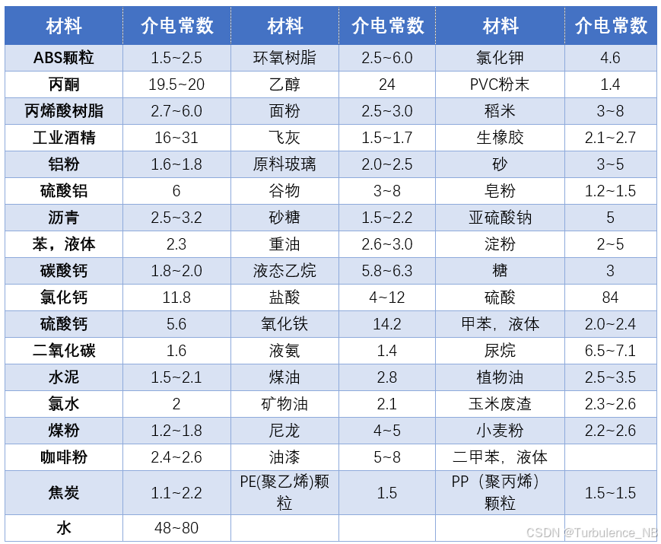
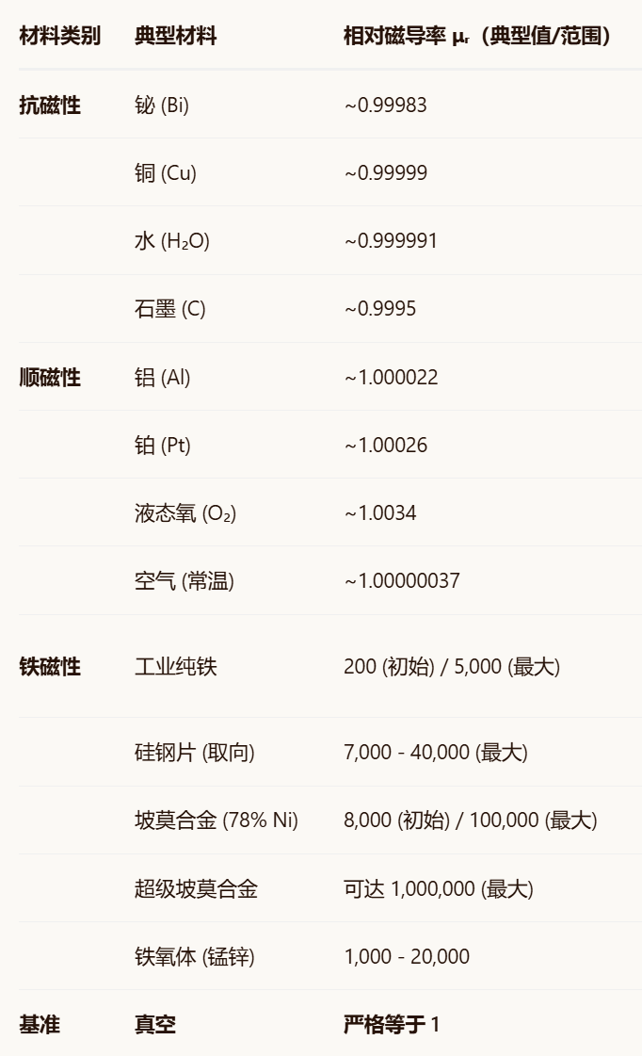
二、静电场—介质中的静电场
材料 | 20℃ 电导率σ（S/m） | 材料 | 20℃ 电导率σ（S/m）
银 | 6.30×10⁷ | 砷化镓 | 5×10⁻⁸至10³
铜 | 5.96×10⁷ | 碳（无定形） | 1.25至2×10³
金 | 4.10×10⁷ | 碳（石墨） | 2至3×10⁵ //基面
铝 | 3.5×10⁷ |  | 3.3×10²⊥基面
钙 | 2.98×10⁷ | 碳（钻石） | 〜10⁻¹³
钨 | 1.79×10⁷ | 锗 | 2.17
锌 | 1.69×10⁷ | 海水 | 4.8
镍 | 1.43×10⁷ | 饮用水 | 5×10⁻⁴至5×10⁻²
锂 | 1.08×10⁷ | 硅 | 1.56×10⁻³
铁 | 1.00×10⁷ | 木材（潮湿） | 10⁻⁴至10⁻³
铂 | 9.43×10⁶ | 去离子水 | 5.5×10⁻⁶
锡 | 9.17×10⁶ | 玻璃 | 10⁻¹¹至10⁻¹⁵
铅 | 4.55×10⁶ | 硬橡胶 | 10⁻¹⁴
钛 | 2.38×10⁶ | 木材（烤箱干燥） | 10⁻¹⁶至10⁻¹⁴
晶粒取向电工钢 | 2.17×10⁶ | 硫 | 10⁻¹⁶
锰铜 | 2.07×10⁶ | 空气 | 3×10⁻¹⁵至8×10⁻¹⁵
康铜 | 2.04×10⁶ | 石蜡 | 10⁻¹⁸
不锈钢 | 1.45×10⁶ | 熔融石英 | 1.3×10⁻¹⁸
汞 | 1.02×10⁶ | 特富龙 | 10⁻²⁵至10⁻²³
镍铬合金 | 9.09×10⁵ | 真空 | 0
表 常见材料的相对介电常数
表 常见材料的相对磁导率
表 常见材料的电导率
Notes:
1.导体和电介质的核心区分在于材料内部是否存在大量可自由移动的电荷，以及其导电能力的巨大差异。这种差异源于其微观的能带结构和电荷束缚状态的不同，并直接决定了它们在电场中的行为。
2.本文档中的介质都是指的均匀、线性、各向同性、非色散的介质，不涉及复杂介质。
均匀：介质内部的介电常数、电导率、磁导率处处相同。
线性：极化强度P与电场E成正比。
各向同性：极化强度P与电场E同方向。
非色散：介质内部的电磁参数不随电磁波的频率变化。

Slide 21
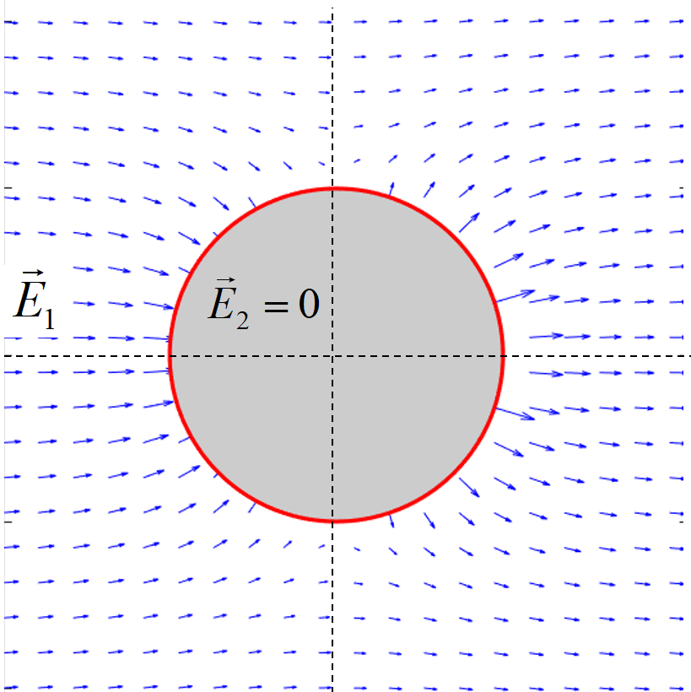
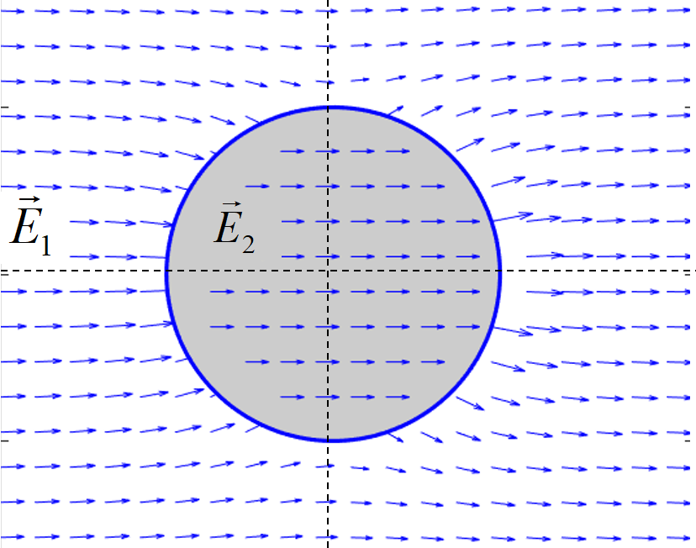
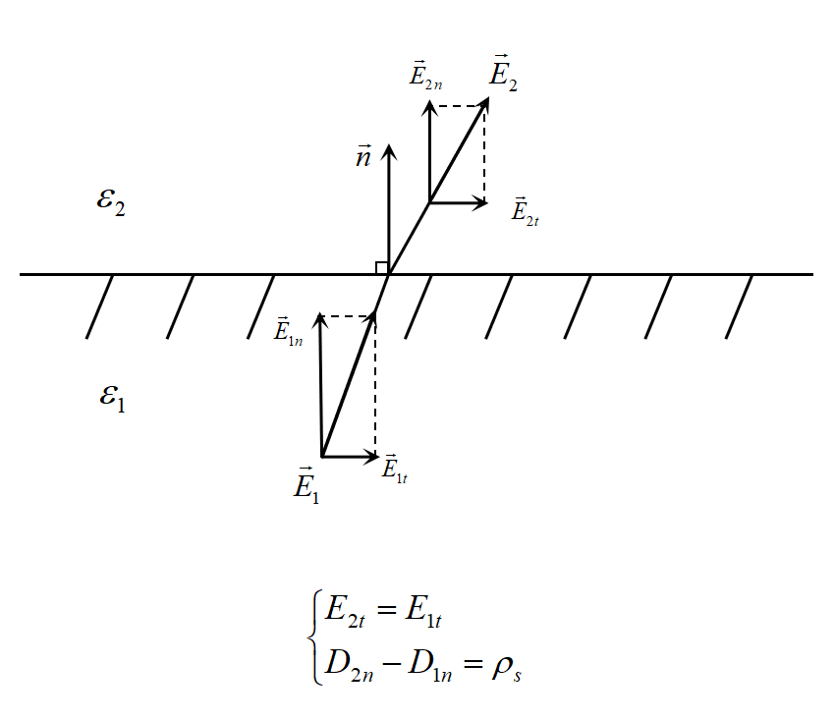
二、静电场—介质中的静电场
Notes:
tips:
1.电通量密度D本身没有什么物理意义，它本质上是为了简化计算引入的，和电场E就差个介电常数。
2. 如果外加电场很强，则电介质分子中的正负电荷可能被拉开而变成可以自由移动的电荷，此时电介质会变成可以导电的导体，这种现象称为电介质的击穿，不同电介质有着不同的击穿场强。标准大气压下，空气的击穿场强约为30KV/cm。
空气的击穿这个生活中最容易看到的就是闪电了。关于闪电的发生过程也很有意思，可以分为先导放电和主放电两个阶段，在先导阶段，闪电从天空中带负电的云层出发，并不是一次性把云层和大地之间的空气全部击穿的，而是每次击穿几十米，爬过几十米后再击穿下一段路径，从而形成蜿蜒曲折的路径，直到靠近地面的时候，从地面上会迎上去一个电流，两个在空中相遇，建立起一条导电路径，然后才是最明亮的主放电。
3.左图是将一个不带电的导体，放在真空中的外加匀强电场E1中，形成的总场。
可以证明在导体自身带电时，这几个效应同样成立，此时则是导体向外辐射电场，电荷同样全部分布在导体表面，内部电荷密度和场强为0。
利用导体在静电场中的效应，可以制成法拉第笼、避雷针。
4.静电场在两种介质分界面上的边界条件：通过在分界面上对一个无穷小圆柱使用高斯定理可以得到：D2n-D1n=ρ, 在分界面上对一个无穷小环路使用斯托克斯定理可以得到E2t=E1t
5.在静电场中，由于达到静电平衡时导体内部的电场为0，故导体内部不存在极化现象，因此在静电场中讨论导体的介电常数没有意义。不过，如果按照介电常数越大，外电场进入介质后衰减越大的规律，可以把导体在静电场中的介电常数看作是无穷大（实际上导体是一种色散媒质，其介电常数是复数，其实部为1，虚部为负无穷大），不够随着频率的上升，到光频段(THz)时导体的介电常数会有很大变化。
6.对于导体和电介质的极化，后续在研究时变场中的色散介质时有更复杂的极化模型，比如德拜模型、德鲁德模型、洛伦兹模型。

Slide 22
二、静电场—介质中的静电场
介质中的静电场的计算—微分方程边值问题
当空间中存在介质时，电场会影响介质中的电荷密度分布，而介质中的电荷密度分布也会影响电场，它们相互影响直到达到静电平衡状态，此时由于我们无法知道介质表面和内部的电荷密度分布，因此无法像真空中那样直接通过积分来计算电场。
在现实中，介质表面的电位是可以被测量的，而根据唯一性定理，在给定的边界电位下，区域内部的静电场分布是唯一的，这使得我们可以通过测量边界来反推区域内部的情况。如果我们知道了介质表面的电位分布，那么可以通过求解泊松方程来计算出介质内部的电位分布：
在静电场中，导体以及理想电介质内部的电荷密度 ，此时泊松方程简化为拉普拉斯方程： 。对于形状简单的介质，可以采用解析的方法计算（参考
《数学物理方法》），而对于形状复杂的介质，则需通过计算机数值求解。在算出电位后，代入公式 便可得到介质内部的电场。
Notes:
当空间中存在介质时，库伦定律已无法使用，而通过高斯定理在均匀面上积分的方式来计算场，也只适用于很少数特殊情况。因此在大部分情况下，必须要通过求解微分方程才能得到结果。
在现实中，想要知道导体表面的电位分布，可以使用电压表或示波器直接测量。
分布型问题:​ 空间中所有位置的场源都已知道，直接积分便可得到位函数和场强，比如真空中的电场的计算就是分布型问题。
边值型问题:​ 只知道空间中某一区域内部的场源分布，以及该区域边界面上的位函数（边界条件），求区域内部的位函数和场强，比如介质中的电场的计算就是边值型问题。
泊松方程是一个椭圆形线性二阶偏微分方程，用来描述稳定场在一个区域内的分布。泊松方程的右边项表示区域内的场源分布，这个我们也无法事先知道，但是不用担心，因为在理想电介质和理想导体内部，电荷密度都为0，因此该方程简化为拉普拉斯方程。
一个微分方程如果没有约束条件那将会有无穷多的解，唯一性定理告诉我们，需要知道整个区域内部的场源分布以及整个边界上的边界条件，这样才能从无穷多的解中确定唯一的那个真实解。
微分方程边值问题的解的确定需要依据边界条件，主要有第一类、第二类和第三类边界条件，边界条件用于描述外部区域对求解区域的影响。
如果把真空看成是无限大均匀介质，那么通过求解微分方程同样能计算出真空中的场分布

Slide 23
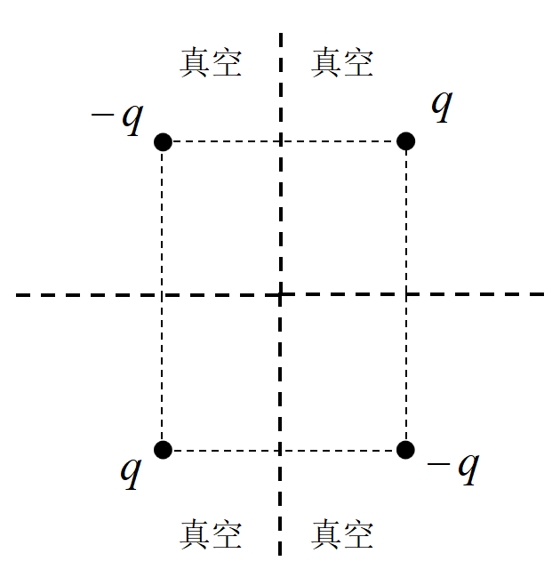
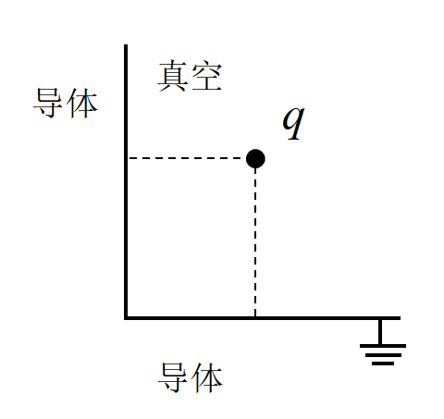
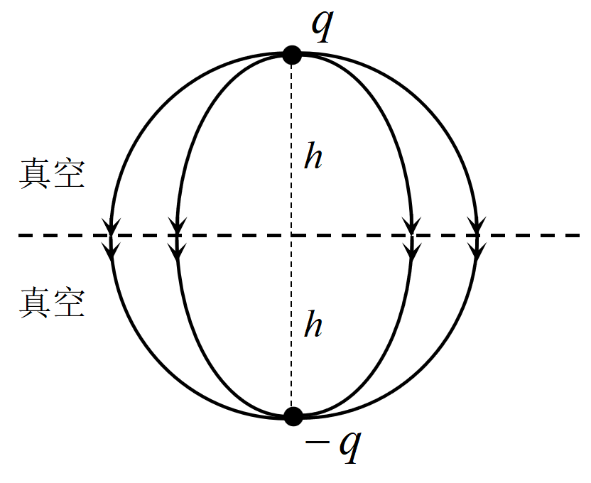
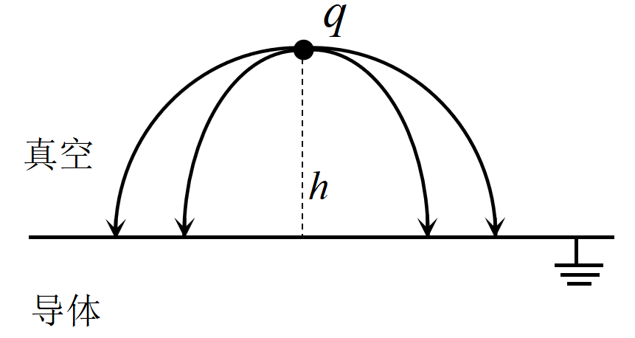




二、静电场—介质中的静电场
镜像法可以很方便的计算出放置在形状规则的导体附近的电荷所产生的电场，其要点是在求解区域外寻找合适位置和电荷量的镜像电荷，只要保证原电荷和镜像电荷在边界上共同产生的电位与原问题的电位相同，就能将原边值问题等效为真空中的分布型问题进行计算。
例：求无限大接地导体平面附近的点电荷产生的电场
Notes:
镜像法也可以用来计算两种不同介质分界面附近的电荷产生的电场，不过对于分界面两侧不同区域各自有一个等效模型，两个模型在分界面上产生的电位需要满足分界面边界条件。
镜像法可以与格林函数法配合，先用镜像法计算出点源的场(格林函数)，再代入格林公式得到整个带电体的电场。

Slide 24
二、静电场—介质中的静电场
分离变量法是数学物理方法中应用最广的一种方法，适合用于求解如波动方程、热传导方程、拉普拉斯方程等经典的线性齐次偏微分方程。
当区域形状与坐标系的坐标面重合时，可以通过将未知函数假设为多个单变量函数的乘积形式，从而将复杂的偏微分方程“分离”成若干个更简单的常微分方程来求解。
例：求导电平板围成的矩形区域内的电场
四块相互绝缘的导体平板围成一个长为a宽为b的矩形区域，上面的导体平板电位为V₀，其余三块导体平板电位为0，求区域内的电场。
④ 解非本征值方程，然后叠加一般解，并利用剩余的边界条件以及初始条件确定待定系数，从而得到最终结果
解：
① 对泛定方程和边界条件做齐次化处理
③ 解本征值方程(齐次边界相关的方程)，并利用齐次边界条件确定本征解
② 分离变量，将原偏微分方程拆为若干个常微分方程
Notes:
可以看到最终解是级数的形式，这说明空间中的场是无穷多的特定模式的场的叠加。
分离变量法的一般求解步骤如下，适用于典型的线性齐次偏微分方程（如波动方程、热传导方程、拉普拉斯方程等）：
1.对泛定方程和边界条件做齐次化处理：假如泛定方程非齐次，则需通过特解法（适用于泊松方程）或冲量定理法（适用于时间相关PDE）将其转化为齐次泛定方程；齐次边界条件指的是只在一个方向上不等于0，在其余方向上都等于0，假如边界条件非齐次，则需通过分解将一个非齐次边界问题转化为多个齐次边界问题的叠加。
2.分离变量：假设偏微分方程的解可以写成几个单变量函数的乘积，然后代入偏微分方程并分离变量：整理各项，使方程的一边只依赖于一个变量，另一边只依赖于其他变量，等式成立要求两边等于同一个常数，这个常数称为分离常数
3.解本征值问题（齐次边界相关的方程），并利用边界条件确定全部的非零本征解
4.解非本征值问题（其余方程），然后叠加全部本征解，代入初始条件，利用傅里叶级数展开确定系数，得到最终解
分离变量法的适用条件：
1.必须要求边界条件齐次
2.对区域形状有苛刻要求。它只在坐标面与区域边界重合的坐标系中高效工作
当满足这两个条件时，分离变量法的解在数学上是严谨唯一的，其理论根基来源于Sturm-Liouville 本征值理论：在齐次边界下本征函数族构成了可以表示任意解的完备正交基。
如果区域是一个复杂的多边形或不规则形状，分离变量法通常完全失效，因为边界条件无法在任何一个坐标系下表示为对单变量的齐次约束

Slide 25

二、静电场—介质中的静电场
分离变量法（圆柱坐标系）
例：在一个空心圆柱导体的上下表面外加电压，求其内部电场
④ 解非本征值方程，然后叠加一般解，并利用剩余的边界条件以及初始条件确定待定系数，从而得到最终结果
空心圆柱导体半径为a，高为L，其下表面电压为0，上表面电压为V₀，圆柱侧面没有法向电场，求圆柱内部的电位和电场。(为避免符号混淆，本例中电位用u表示，径向坐标用r表示)
解：
① 对泛定方程和边界条件做齐次化处理
③ 解本征值方程(齐次边界相关的方程)，并利用齐次边界条件确定本征解
② 分离变量，将原偏微分方程拆为若干个常微分方程
Notes:
为什么柱侧面为齐次边界条件时R(r)是贝塞尔方程：诺伊曼函数N(x)、第二类虚宗量贝塞尔函数K(x)在x趋向0时趋向无穷大，而第一类虚宗量贝塞尔函数I(x)在x>0时无零解，故其前面的系数都必须为0
上面的第三、四步其实不用这么麻烦，对于直角坐标系、圆柱坐标系和球坐标系，哪些齐次边界条件对应哪些形式的解，其实数学家都帮我们算好了，直接查表就行，不用这么麻烦的分类讨论了。

Slide 26


二、静电场—介质中的静电场
分离变量法（球坐标系）
例：在均匀电场中放置一个介质球，求空间中的的电场
例：在均匀电场中放置一个导体球，求空间中的的电场
Notes:
在求解某一个区域的边值问题时，知道了边界面上的电位或电场(电位的法向导数)，可以求出该区域内的电位。
但是有时是多个区域共同求解，只知道其中一些区域的边界条件，另外一些区域的边界条件不知道。此时就需要分布考虑各个区域内的可能解，然后通过分界面上的衔接条件来确定解的形式以及待定系数，从而得到最终解。

Slide 27
二、静电场—介质中的静电场
保角变换法是处理二维复杂几何边界的一种方法，它利用复变函数映射的保角性，通过改变坐标变量将复杂的几何边界映射为标准简单的几何边界，在简单域中求解后，再通过逆变换回到原空间，从而得到原问题的解。
常用的保角变换
线性变换 |  | 可实现平移、旋转、伸缩
幂函数变换 |  | 实现角度缩放n倍
指数变换 |  | 将带形区域映射为角形区域
对数变换 |  | 将角形区域映射为带形区域
反演变换 |  | 将圆的内部变为外部，外部变为内部
分式线性变换 |  | 能将一个圆映射为不同圆心和半径的另一个圆，直线也可视为特殊的圆参与变换
儒阔夫斯基变换 |  | 将圆变为椭圆，射线变为双曲线
例：求右图所示的扇形区域内的电位
解：
① 选择解析函数将原区域映射为简单区域
② 在简单区域中求解方程
③ 将结果逆变换回原空间，从而得到原问题的解
Notes:
对非齐次方程(如泊松方程)变换后，方程会多出一个因子（与复变函数的导数相关），需调整。
右边表中的w、z都是复数。
寻找合适的变换函数往往需要经验和技巧，此外过于复杂的边界也很难转为标准形式，还是需要数值求解，对于泊松方程的数值求解可以使用有限差分法。
除了表中列举的变换还有其他变换，比如施瓦兹-克里斯托费尔变换专门用于多边形区域到上半平面的映射

Slide 28



二、静电场—其他
Notes:
电容并非只在电容器里存在，实际上任何两个导体之间都有寄生电容（分布电容）,导体和地之间也存在寄生电容。例如：
印刷电路板（PCB）上两条靠近的走线之间、晶体管内部的电极之间、人体和大地之间、电力传输线和大地之间。
一个电路系统可能有多种“地”，如数字地、模拟地、功率地，最后再单点连接，目的是防止不同部分的噪声相互干扰。

Slide 29
三、恒定电流场、静磁场

Slide 30

三、恒定电流场—真空中的电流场
Notes:
基础电磁学中不研究真空运流电流，是因为基础课程的设计逻辑是“场+路”，旨在服务于最广泛的电路分析需求。真空电子流属于“粒子运动”的范畴，需要更专门的物理知识（如相对论电动力学）来处理。它不是不存在，而是被归入了更高级的专业课程中。
恒定电流场指的是空间中电流密度分布不随时间发生变化的情况，这需要一个稳定的外加电场来提供能量，在现实中通常是由直流电源产生的直流电场。
除了导体内的传导电流，还有一种情况是运流电流，它是由宏观的、带有净电荷的物体或介质本身在运动形成的，比如带电荷的物体自身在移动、带电离子的电解液在管道中泵送。这种运流电流的大小与介质运动速度直接相关，与电场强度无直接关系，不满足欧姆定律，不属于恒定电流，因此不在本节讨论范围。

Slide 31

三、恒定电流场—介质中的电流场
Notes:
与静电场中不同，导体在流过恒定电流时，其内部存在电场，导体表面也不是一个等势面。
导线内电流的微观表达式：I = n*e*S*v （其中n是电子数密度，e是电子电量，S是横截面积，v是漂移速度）,它其实就是电流密度J在一个横截面上积分的结果
除了微分形式的欧姆定律，还有微分形式的焦耳定律:P=JE
导体的电阻R=L/(S*σ)，L为导体长度，S为横截面面积，σ为电导率
电流连续性方程本质上是电荷守恒定律。
导体内部电位满足拉普拉斯方程，由此可知导体在流过恒定电流时，其内部电荷密度为0。这可能会让你感到困惑，不是说电流是由电荷移动产生的吗，那为什么导体内电荷密度为0还会有电流（高中物理讲过，电流I=neSv）？究其原因是要区分电荷密度p和电子密度n，电荷密度指的是介质中的正负电荷中和后还多出来的独立存在的电荷，而电子密度是指介质中单位体积的自由电子数。可以这样理解，在外加电场的作用下，导体中的自由电子开始移动从而产生电流，但由于自由电子的流速处处相同，在任意位置，一个电子走了马上有后一个电子补充上来，因此与原子核中和之后并没有多出来的电荷，因此电荷密度为0。
某些介质在低温条件下会出现电阻变为0的超导现象

Slide 32

三、恒定电流场—介质中的电流场
导体中的恒定电流场的计算
例：在一个圆柱导体的上下表面外加直流电源，求其内部的电场和电流
一个实心的圆柱导体半径为a，高为L，在其上下表面外接直流电源，其下表面电压为0，上表面电压为V₀，求圆柱导体内部的电位、电场和电流密度分布。
解：
Notes:
在现实中，虽然可以使用电流表测量导体内的总的电流大小，但是无法知道电流密度J在导体截面的分布。更严谨的方式是通过测量导体表面的电位φ，然后求解电位的拉普拉斯方程得到电场E，最后使用J=σE得到电流密度。

Slide 33


三、静磁场—真空中的静磁场
直线电流的磁场
Notes:
恒定电流产生的磁场就是静磁场，它的大小不随时间发生变化。

Slide 34

三、静磁场—真空中的静磁场
例：求真空中无限长直线电流的磁场
例：求真空中圆环电流的磁场
Notes:
第二例中，同样使用对称性将场点选在φ=0平面上，以简化计算

Slide 35


三、静磁场—介质中的静磁场
磁化
消磁
Notes:
一个载流回路的磁矩是一个矢量，其方向与环路的法线方向一致，大小等于电流乘回路面积m=IS。
若介质非线性或各向异性，本构关系需替换为张量形式

Slide 36
三、静磁场—介质中的静磁场

Slide 37
三、静磁场—介质中的静磁场
介质中的静磁场的计算
例：一个圆形载流回路半径为a，电流为I，求其轴线上的磁场
解：
Notes:
标量磁位 ϕm仅适用于无源区域的净磁场问题的计算，其定义式是磁场强度对路径的积分，其散度等于磁荷密度。
在现实中，磁位（无论是标量磁位 ϕm还是矢量磁位 A）不像电压或磁场那样可以直接用探头接触测量。因此我们在求解关于磁位的泊松方程时，通常加的都是第二类边界条件，即磁位的法向导数为0.
通电导线内部越靠近中心磁场越大，在高频交流情况下，磁场会感应出反向电场，驱使电流和电场向导体外表面集中。
立体角（Solid Angle）是三维空间中衡量一个锥体所张开角度大小的物理量，单位为球面度（Steradian，符号 sr），其定义式是球面投影面积A/半径r的平方。对于底面形状不规则的锥体，立体角没有通用的解析解，必须通过数值积分或几何投影法求解。

Slide 38
三、静磁场-其他
Notes:
导体中受到的三种效应：
电阻效应-导体内的电子在移动时受到原子分子的碰撞减速。
电容效应-两个导体间的电荷发生静电吸引。
电感效应-通过导体的电流会产生磁场，阻碍自身电流变化（自感），同时在另一个导体中由于磁场变化产生感应电流（互感）。

Slide 39
四、时变电磁场

Slide 40
四、时变电磁场—麦克斯韦方程组的建立
在库伦定律、安培定律、法拉第电磁感应定律和麦克斯韦位移电流假设的基础上，可以构建起描述时变电磁场的方程—麦克斯韦方程组：
麦克斯韦方程组是电磁场的基本方程，它精准地描述了电场、磁场和它们的场源之间的关系，它在电磁学中的地位等同于力学中的牛顿定律，是我们
分析研究电磁问题的基本出发点。
Notes:
运动的观察者和静止的观察者看到的电磁场是不一样的。

Slide 41
四、时变电磁场—真空中的时变电磁场
真空中的时变电磁场的计算
在时变电磁场中，已知场源 和 的分布，要计算电场 和磁场 。
由于在时变电磁场中 和 是耦合在一起的，它们互为对方的旋度源，由于我们无法知道其中任意一个，因此无法直接通过积分计算出 和 。
此时我们可以通过求解波动方程 来计算出磁矢位 ，然后代入 可以得到磁场 ，最后代入 便可得到电场 。
Notes:
ε0为真空介电常数，μ0为真空磁导率，真空中一般不讲电导率，因为电导率针对的是介质中的传导电流，而不是真空中的运流电流。
波动方程是含时间的微分方程，要想得到唯一解，除了要知道边界条件外还需知道初始条件。
实际上，场源我们只需要知道电流密度J就够了，因为通过电流连续性方程可以由J算出ρ，而知道了ρ却无法算出J。
电荷密度ρ和电流密度J共同在空间中产生了电磁场，那为什么矢量磁位A的波动方程中只有电流密度J而没有电荷密度ρ，而电位φ的波动方程中只有电荷密度ρ而没有电流密度J？
因为使用洛伦兹规范后，矢量磁位A与电位φ解耦合，即与电场无关。物理上可以这么理解：A是用来表示磁场的矢量位，磁场的源只有电流和变化的电场(其实这也是由变化磁场自身产生的)，静止的电荷密度ρ对磁场无贡献，

Slide 42

四、时变电磁场—真空中的时变电磁场
格林函数法是数学物理方法中用于计算有源区域的场分布问题的有力方法，它利用了线性系统的叠加性，将任意复杂的“源”分解为“点源”的叠加，通过
先求解“点源”产生的标准场（格林函数），再积分得到总场。
② 根据格林公式推出原问题的解的积分表达式，求之便可得结果
例：求真空中电流元的辐射场
电流元是指长度趋近于零的一段高频电流，设其放置于原点，幅度为I_{m}，角频率为ω，方向沿着z轴正方向。想要计算其辐射场，我们需要求解如下波动方程：
解：
① 计算原问题对应的格林函数
Notes:
前面讲的镜像法、分离变量法虽然也可以处理有源区域（非齐次方程），但是在场源分布比较复杂的情况下处理难度较大。因此在实际求解非齐次 PDE 时，经常出现“混合打法”：
先用镜像法、分离变量法或者积分变换法求格林函数，再用格林函数积分求最终解。
Az的积分表达式中，第二项的积分结果为0，因为δ函数的非零点t’=t+r/c超过了积分上限t
从结果可见，真空中电磁场波动方程的解，是将场源的变化以光速向四周辐射出去，这也就是电磁波。
天线理论中的滞后位（也叫推迟势），说的就是天线表面的电流变化会以电磁波的形式，以光速向四周辐射，其理论推导也是基于数学中的格林函数法。
电磁仿真软件通过剖分天线的表面，建立表面电流的积分方程。只要解出表面电流，通过格林函数（即滞后位的数学表达）就能立刻算出空间中任意点的场。
本例中的激励源是点源，没有遇到积分奇异值问题。如果是一个按体积分布的源，那么当场点选在体积内时，对格林函数的积分会遇到奇异值问题，处理它的核心思路不是硬算，而是“挖掉奇点，分开处理”—
将积分域 Ω拆分为奇异区域（奇点附近的小邻域 ）和规则区域。规则区域直接数值积分便可；奇异区域则采用极坐标变换（2D）或球坐标变换（3D）来抵消1/r的奇异性使其变为可积的常数或线性项，或者使用柯西主值积分。
原本的波动方程是矢量方程，这里将其拆成三个方向上的标量波动方程然后分别使用格林函数法计算，但其实这里可以直接将矢量源乘上格林函数来计算

Slide 43

四、时变电磁场—真空中的时变电磁场
补充：计算无界空间中波动方程的格林函数
常见偏微分方程在三维无界空间的格林函数
Notes:
本例中求解格林函数的方法就是积分变换法，它适合用于无界空间的偏微分方程求解，通过傅里叶变换将偏微分方程转换为代数方程进行计算。
格林函数法具有“一次计算，广泛可用”的特点，同一方程在同一边界条件下的格林函数一旦算出来，那么对于任意的场源分布，都能通过与格林函数做积分很快地算出来。
实际上，常见的一些边界条件下的常见偏微分方程的格林函数都有表可查。右侧给出了三维无界空间中，常见PDE的格林函数（只保留满足因果律的项）。

Slide 44
四、时变电磁场—介质中的时变电磁场
介质中的时变电磁场的计算
当空间中存在介质时，我们同样可以通过求解关于磁矢位的波动方程 来计算电磁场，不过考虑到这是一个矢量方程，我们不如直接
求解关于磁场的波动方程 来计算电磁场。由于在很多场景下，区域内部的场源为0，比如在空气中传播的电磁场，或者波导管、谐振腔中的电磁场，此时这个方程就简化为了齐次波动方程。
这种解析方法同样只适用于形状较为简单的介质，对于复杂介质，还是要借助计算机数值求解。
Notes:
这里的介质指的线性、均匀、各向同性、非色散的介质。
注意：微观形式的欧姆定律在介质内部成立，在导体表面并不成立。
在均匀导体的内部，不会有永久的自由电荷分布，导体内部的自由电荷会逐渐减少，最终分布与导体外表面。

Slide 45

四、时变电磁场—介质中的时变电磁场
正弦激励信号
时域计算
正弦输出信号
相量形式的
激励信号
频域计算
相量形式的
输出信号
可以看到，使用复数形式描述正弦电磁场，可以将 运算转化为乘以 ，这样我们就剥离了时间t的影响，从而将波动方程转化为更简单的亥姆霍兹方程。
Notes:
使用复数来表示正弦电磁场，其原理和《电路分析》中的相量法是相同的，即使用了傅里叶变换：用复数代替cos，然后在频域计算，得出结果后变回cos，这样和直接使用cos在时域计算的结果是完全相同的，但是计算过程简便了不少。
将波动方程、扩散方程，转为频域中的亥姆霍兹方程进行求解，也是数学物理方法中提到的经典处理方法。

Slide 46


四、时变电磁场—介质中的时变电磁场
例：计算均匀平面电磁波
例：计算矩形波导中的场
在天线辐射的远场区，电磁波可近似看成平面电磁波，均匀平面波
指的是等相位面是平面，且等相位面上场的大小方向均相同的电磁波。
设一束均匀平面正弦波在空气中传播，等相位面为XOY面，沿着z轴正方向传播，角频率为ω，计算电场和磁场。
矩形波导是横截面为矩形的空心金属管，专门用于传输高频电磁信号。设矩形波导宽为a，高为b，轴向方向沿着+z方向，求其内部的电场和磁场。
解：
解：
Notes:
平面波电场表达式中的Exm、Eym、φx、φy这些常数，需要根据边界条件来确定(准确来说是根据天线上的电流来确定)，但是这里并没有指定边界条件，因此可以人为设定
矩形波导中满足TEM模式的只有零解，因此TEM模无法在矩形波导中传输。实际上，TEM模只存在于多导体系统中，且其无法由纵向场法求解，其TEM模式的解可以通过求解拉普拉斯方程得到。
矩形波导中可以同时存在无穷多的模式，各个模式的幅度大小是由边界条件决定的，通俗来说是由矩形波导的长宽以及馈电点的位置决定（探针必须放在该模式电场最强的地方才能有效激励）。
矩形波导具有高通特性，只有频率大于截止频率的电磁波才能借由它传输，矩形波导的主模（频率最低）为TE10模，然后是TE20、TE01。

Slide 47



四、时变电磁场-其他
坡印廷定理：
洛伦兹力：
趋肤效应:
当导体流过直流电流时，电流横截面上是均匀分布的；但是当导体流过交流电流时，电流会产生交变磁场，交变磁场又会产生反向电场，阻碍原电流的变化，这种反向电场在横截面上呈现中心大边缘小的特点，且随着频率提高而增大，因此在高频场景下，交流电流主要集中在导体表面很薄的体积内，导体内部绝大多数地方电流和电磁场为0。
使用趋肤深度表示导体内部电流幅度衰减到表面约37%大小时的深度：
集总参数电路与分布参数电路：
虽然我们常说低于1MHz的属于低频电路（集总参数电路），不需要考虑电磁场效应，只需使用经典电路理论就能分析，但实际这个说法并不准确，真正区分集总电路与分布电路的是依据物体的电长度L_{e}，它等于物体的物理长度L除以信号的波长λ：
Notes:
上面的坡印廷定理是针对各向同性介质的。此外它也有微分形式。
电荷在电磁场中受到的洛伦兹力公式同样可以从能量的角度推导出来：在静态场中可使用虚位移法计算得到；在时变场中通过计算哈密顿方程得到。
趋肤效应表明，在微波频段，信号主要依靠导体周围空间中的电磁场传输，此时导体自身的形状、外部其他导体以及填充的介质，都会影响电磁场的分布，进而影响信号传输时的最大功率容量、损耗等等。
想要通过计算证明趋肤效应是比较复杂的，因为导体内的电流密度J我们无法知道，无法直接通过求解亥姆霍兹方程得到场的解。实际上，这需要使用体等效原理建立关于总场的体积分方程，然后通过求解积分方程的方法来计算总场，最后得到电流密度分布。
在教材上通过计算高频电磁波在导体中的传播常数，说明高频电磁波在导体内会快速衰减，由此说明高频电磁波无法在导体内传播，而是借助导体表面和周围空间传播。

Slide 48
总结和补充

Slide 49
总结
本文档讲解的内容是描述宏观电磁现象的电磁场理论，按顺序分别介绍了静电场、恒定电流场、静磁场和时变电磁场。
对于每个场，首先介绍它们在真空中的效应、各物理量之间的关系以及场的计算方法；然后再介绍它们在存在介质时的效应、各物理量之间的关系以及场的计算方法。本文档中涉及的介质都是线性、均匀、各项同性、非色散且形状较为简单的介质，对于复杂介质的计算请自行查阅《计算电磁学》相关书籍。
场 | 主要方程 | 解析方法(简单形状) | 数值方法(复杂形状)
静电场 |  | 1.镜像法 2.分量变量法 3.格林函数法 4.保角变换法 ... | 1.有限差分法 2.时域有限差分法 3.有限元法 4.矩量法 ...
恒定电流场
静磁场
时变电磁场

Slide 50

补充：MATLAB-PDETool的使用
MATLAB 中的 PDETool是一个基于有限元法的二维偏微分方程（PDE）求解器，支持常见的泊松方程、扩散方程、波动方程和特征值问题的计算。
打开入口：MATLAB-APP-数学、统计和优化-PDE Modeler
边界条件
方程类型
网格剖分
求解与绘图
模型绘制

Slide 51
补充：介质的分类
均匀介质与非均匀介质：
静态介质与非静态介质：
线性介质与非线性介质：
各向同性介质与各向异性介质：
色散介质与非色散介质：
导体与电介质(绝缘体)：
抗磁性介质、顺磁性介质与铁磁性介质：
Notes:
常见的各向异性介质：等离子体(介电常数是二阶张量)、铁氧体（磁导率是二阶张量）
计算复介电常数和复磁导率的模型有很多，常用的有：用于电介质的德拜模型（DebyeModel，极性分子/微波频段）和洛伦兹模型（Lorentz Model，束缚电子/光频段）、用于导体和等离子体的德鲁德模型（Drude Model）。
导体也是色散介质，其色散特性源于自由电子的运动惯性。当电磁波在导体中传播时，自由电子无法瞬间响应高频电场的变化，导致电导率和等效介电常数随频率变化。
区分电导率引起的损耗和复介电常数虚部引起的损耗：电导率衡量的是传导电流引起的损耗，它是由自由电荷的漂移碰撞导致的（像在“泥潭”（导体）中划船，阻力来自自由电荷的宏观流动受阻）；而复介电常数虚部衡量的是位移电流引起的损耗，它是束缚电荷的摩擦弛豫引起的损耗（像反复扭转一根“橡皮筋”（介质），阻力来自微观极化的内摩擦）。在大多数真实介质（尤其是含水、含杂质材料）中，两者同时存在。在特定频段，其中一种机制可能占主导。
介质的损耗角正切越小，表示信号在该介质中的传输损耗越小，因此做高频微波电路通过需要损耗角正切较小的板材，而做吸波材料的通常选择损耗角正切较大的材料。

Slide 52
补充：电磁场相关定理
亥姆霍兹定理：若矢量场 的导数连续有界，且它的源分布在有限空间内，则该矢量场由其散度和旋度唯一确定，且可以表示为一个标量位函数的梯度与一个矢量位函数的旋度之和：
唯一性定理：一个偏微分方程如果没有约束条件那将会有无穷多的解，因此需要约束条件（定解条件）来从无穷多的解中确定唯一的那个真实解，常见的定解条件有：区域内的场源分布、边界条件、初始条件。唯一性定理是指，在给定的初值/边值条件和适当的函数类中，若两个问题都满足同一个偏微分方程及相同的定解条件，则这两个问题的解必定相同。
互易定理：
Notes:
亥姆霍兹定理表明：矢量场只有两种源：散度源和旋度源，当一个矢量场的这两种源完全确定时，这个矢量场就完全确定了。
卡森互易定理表明，一个天线用作发射和接收时，其方向图、增益和输入阻抗都是相同的。
本文档未涉及到的电磁场相关定理，请查阅研究生课程《高等电磁场理论》。

Slide 53
补充：电磁场相关定理
磁流源的引入：
对偶原理：引入假想的磁荷和磁流之后，麦克斯韦方程组变为对称形式，此时电磁场中各物理量有如下对偶形式：
将上面公式中的物理量全部替换为其对偶形式的量，公式仍然成立。

Slide 54
补充：电磁场相关定理
巴比涅原理：对于口径辐射问题，原屏的辐射场 与互补屏的散射场 之和，等于无屏时的入射场 。
+
=
面等效原理：
体等效原理：
Notes:
巴比涅原理常用在缝隙天线的分析上：一个无限大导电平面上的缝隙天线的辐射方向图，与其互补的金属偶极子天线的辐射方向图完全相同（在远场区）
面等效原理是惠更斯原理在电磁场中的推广。面等效的方式比较多，可分为Love 等效（内部媒质​是自由空间）、谢昆诺夫等效(内部媒质​填充PEC或PMC)等。面等效原理在天线口径场分析、矩量法计算导体散射场等领域都有应用。
面等效原理和体等效原理中，等效电流和等效磁流都是与总场有关的，由于在很多问题中我们事先并不知道总场，因此我们也无法直接知道等效电流和等效磁流的大小，但注意到等效后整个空间变为了无限大自由空间，因此我们可以利用总场=入射场+散射场，建立积分方程，求解之便可得到总场和等效源。

Slide 55


补充：均匀无界空间的场-源关系（使用格林函数表示）
Notes:
并矢通常用一个二阶张量的形式表示（3*3的矩阵），其可以通过点乘改变一个矢量的方向和幅度。需要注意的是，并矢不满足交换律，其左乘和右乘一个矢量的结果是不一样的。

Slide 56





补充：磁场的相对论解释
.
.
Notes:
在狭义相对论的时空观中，时间和空间统一为四维时空。将电场和磁场封装为一个四维的二阶张量，将电流密度和电荷密度封装为一个四维矢量，并使用爱因斯坦求和协定后，麦克斯韦方程组可以简化为两个非常简洁的方程，即四维协变形式的麦克斯韦方程组。
这两个方程表示了：电场和磁场是同一个客观物质，只是由于观察的参考系不同而表现出不同的形式。比如一个电荷在与其相对静止的参考系中只能看到电场；但当你换一个相对运动的参考系去观察时，经过洛伦兹变换，这个电荷就会同时表现出电场和磁场。
（详细内容请参考《电动力学》）

